Slide 1
Modelo OSI y Ethernet
18 de Marzo de 2025

Slide 2
Índice
Introducción
Modelo OSI: Concepto y uso
Ethernet: definición y funcionamiento
Tipos de cableado ethernet
Cableado estructurado
Conclusión

Slide 3
Introducción
Modelo OSI y Ethernet
Conocer el modelo OSI es fundamental para entender cómo se estructuran y operan las redes de comunicación.
El modelo OSI y Ethernet proporcionan un marco para diagnosticar y resolver problemas de conectividad y comunicación entre dispositivos.
Ambos son esenciales para diseñar y mantener la infraestructura de redes en entornos empresariales y domésticos.

Slide 4
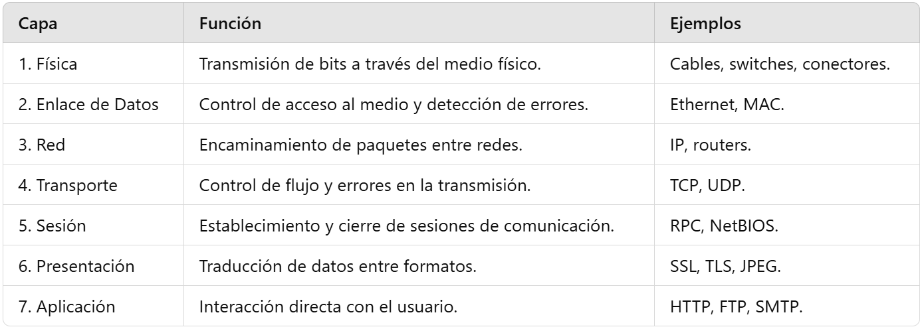
Modelo OSI: Concepto y uso
Modelo OSI
¿Qué es el modelo OSI?
¿Dónde se usa?
¿Cómo funciona?
Es un modelo conceptual de referencia que describe cómo los sistemas de red se comunican entre sí. Fue desarrollado por la ISO (Organización Internacional de Normalización).
Se utiliza en el diseño de protocolos de red y en la solución de problemas de comunicación entre dispositivos en diversas redes.
Se divide en 7 capas, cada una con funciones específicas que facilitan la comunicación y el intercambio de datos.

Slide 5
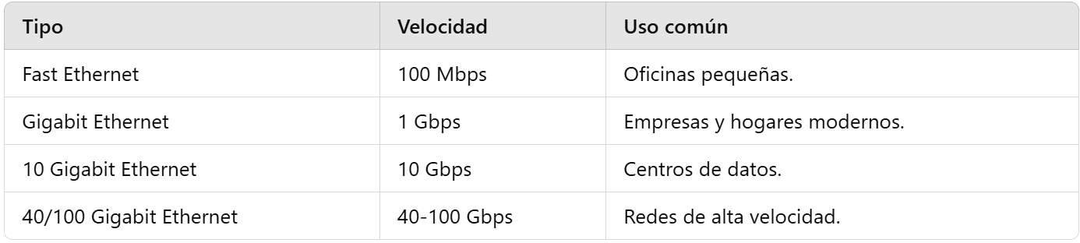
Ethernet: definición y funcionamiento
Ethernet
¿Qué es Ethernet?
¿Dónde se usa?
¿Cómo funciona?
Es un estándar de comunicación en redes locales (LAN) que define cómo los dispositivos envían y reciben datos a través de cables o redes inalámbricas.
Se utiliza en redes empresariales, domésticas y centros de datos, siendo la base de tecnologías como Wi-Fi y redes de fibra óptica.
Opera en las capas Física y Enlace de Datos del modelo OSI, utilizando direcciones MAC para identificar dispositivos y soportando diversas topologías.

Slide 6
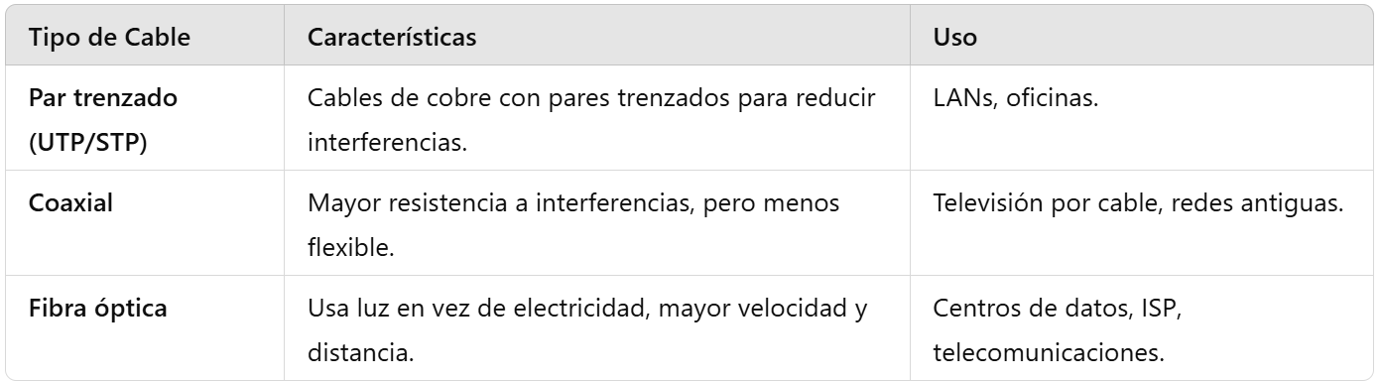
Tipos de cableado ethernet
Cableado
Definición del cableado Ethernet
Uso del cableado Ethernet
El cableado Ethernet es el medio físico que permite la transmisión de datos entre dispositivos en una red.
Se utiliza en redes cableadas de hogares, oficinas y centros de datos, proporcionando conectividad confiable y de alta velocidad.

Slide 7
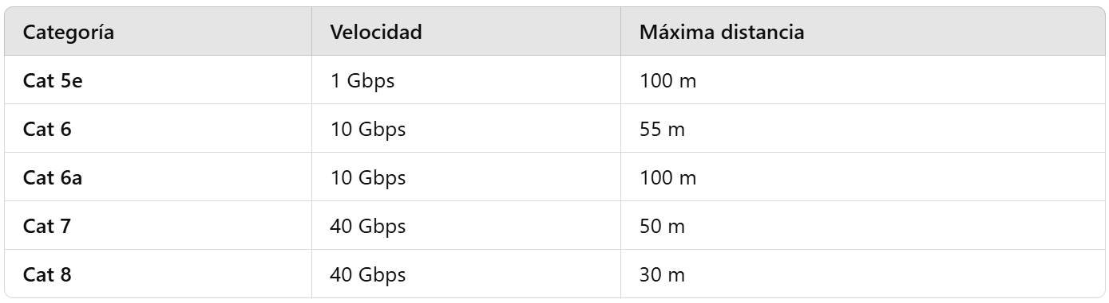
Tipos de cableado ethernet
Cableado
Categorías de cables UTP/STP
Las categorías de cables UTP/STP determinan la velocidad y la distancia máxima de transmisión.

Slide 8
Cableado estructurado
Cableado
Definición
Aplicaciones
Funcionamiento
Componentes clave
El cableado estructurado es un sistema organizado de cables para la transmisión de voz, datos y video dentro de un edificio.
Se utiliza en empresas, centros de datos y edificios inteligentes para asegurar una red eficiente y escalable.
Se divide en dos partes: el cableado troncal conecta las salas de servidores, y el cableado horizontal conecta los puntos de trabajo.
Incluye sala de telecomunicaciones, armarios de distribución, paneles de parcheo y puntos de red en oficinas.

Slide 9
Conclusión
Conclusión
El modelo OSI es fundamental para entender la estructura de la comunicación en redes, proporcionando un marco de referencia para el diseño y solución de problemas.
Ethernet se ha consolidado como el estándar más utilizado para conexiones de red, permitiendo la interoperabilidad entre dispositivos en diversas configuraciones de red.
El cableado estructurado es esencial para mantener una infraestructura de red organizada y escalable, facilitando la gestión y expansión de redes en entornos empresariales y domésticos.

Slide 10
Muchas gracias

